Slide 1

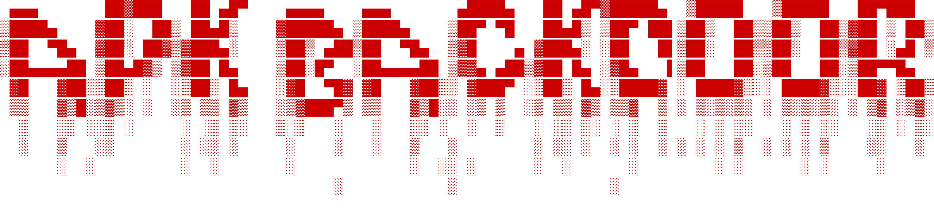
PRESENTA
Un tool per generare applicazioni malevoli

Slide 2
Le 7 fasi della KILLCHAIN
Target
Malware
Attack
Reconnaissance
Weaponization
Delivery
Exploit
Installation
Command & Control
Action

Slide 3
Reconnaissance
1°FASE

Slide 4

Reconnaissance
L’intera fase di ricognizione in questo attacco è basata sul social engineering.
Al fine di colpire il maggior numero di dispositivi possibili, la fase di ricognizione ha portato al riconoscere l’importanza di applicazioni legate all’ascolto di musica on-demand.
Una di queste applicazioni è l’applicazione di Spotify, installata su diversi dispositivi e che conta numerose applicazioni pirata.

Slide 5
Utenti paganti vs Utenti pirata
Utenti totali: 232 Mln, Utenti non paganti: 124 Mln, Utenti paganti: 108 Mln
Fonte: rollingstone.it - Anno 2019

Slide 6
Weaponization
2°FASE

Slide 7
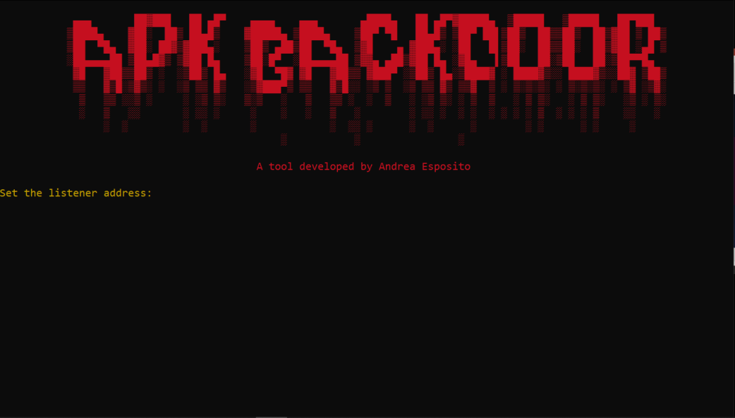
Weaponization
Ciao
Come
Va?
AHAH
HEHEHEHVBEHEWKJEWK
EFHWBUJVGKBJUEVGEWBGVEVG

Slide 8
Aggiungere un titolo di diapositiva - 3

Slide 10
Aggiungere un titolo di diapositiva - 4

Slide 11
Aggiungere un titolo di diapositiva - 5

